Slide 1
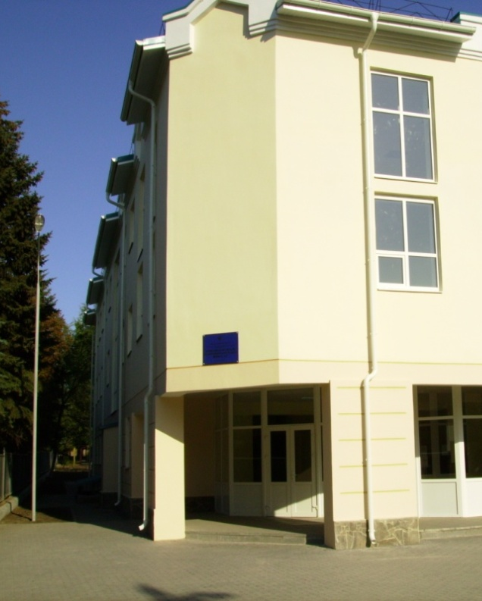
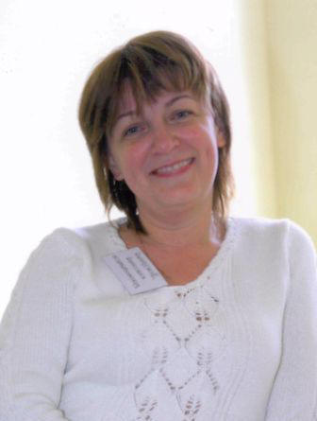

МОУ Матвеево – Курганская СОШ №1 Школьная информационная служба
Алгебра в 9 классе.
Работу подготовила
методист по информационным
технологиям Зинченко Е. В.

Slide 2
Функция
их свойства и
графики.

Slide 3
Сформулируйте определение чётной функции, определение нечётной функции.

Slide 4
Исследовать функцию
на чётность
нечётная
чётная
Не является ни чётной, ни нечётной

Slide 5
В чём заключается геометрический смысл свойства чётности и свойства нечётности функции?

Slide 6
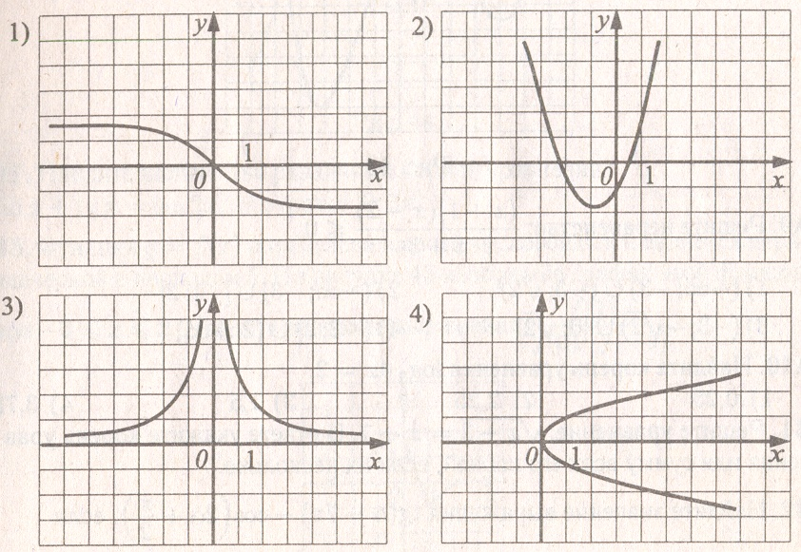
Укажите номер графика нечётной функции
Э
О
К
Д
1) 2) 3) 4)

Slide 7
Э
Укажите номер графика нечётной функции
Е
Г
Й
Л
1) 2) 3) 4)

Slide 8
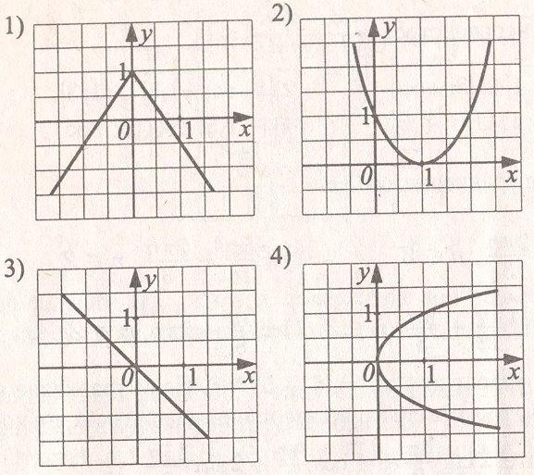
Э
Й
Укажите номер графика чётной функции
Л
В
У
С
1) 2) 3) 4)

Slide 9
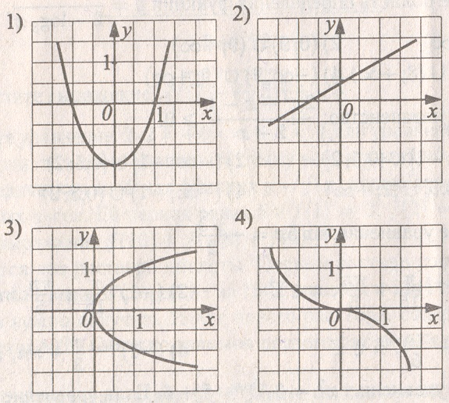
Э
Й
Л
Укажите номер графика чётной функции
Е
Ф
А
Ю
1) 2) 3) 4)

Slide 10
Э
Й
Л
Е
Укажите номер графика чётной функции
П
Я
Р
Е
1) 2) 3) 4)

Slide 11
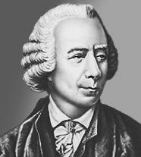
Леонард ЭЙЛЕР
(1707-1783)

Slide 12
Степенная функция
с натуральным
показателем
- это функция вида , где n=1, 2, 3, 4, 5….

Slide 13
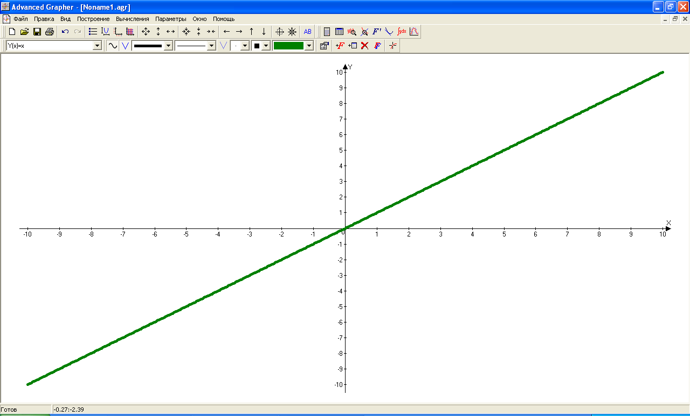
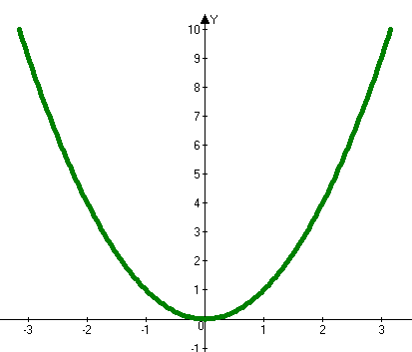
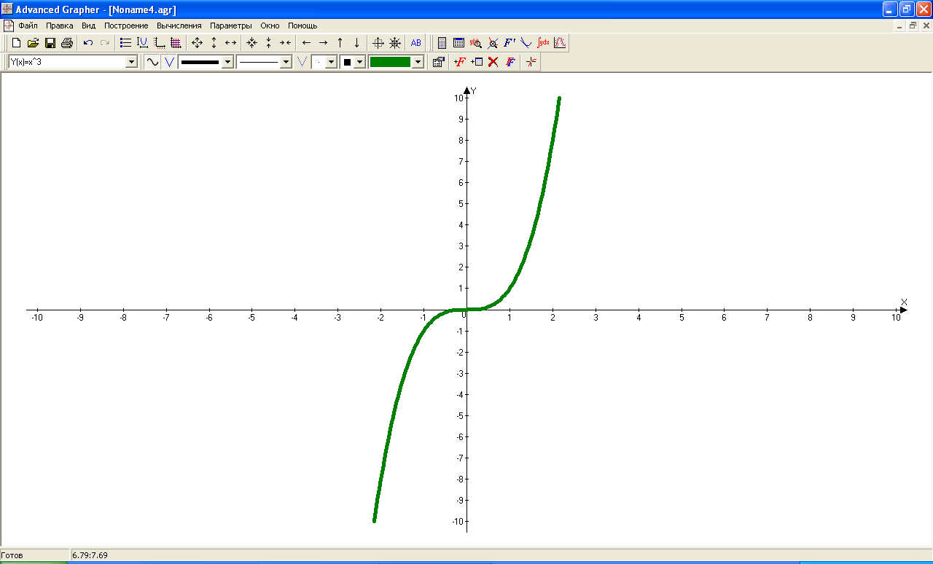
n | Вид функции | Название функции | График функции | Название графика функции
1
у = х
линейная
прямая
2
у = х²
квадратичная
парабола
3
у = х³
кубическая
кубическая парабола

Slide 14
Пусть n = 2, 4, 6, …. 2n
Функция у = х^{2n}
(2n – четное число)

Slide 15
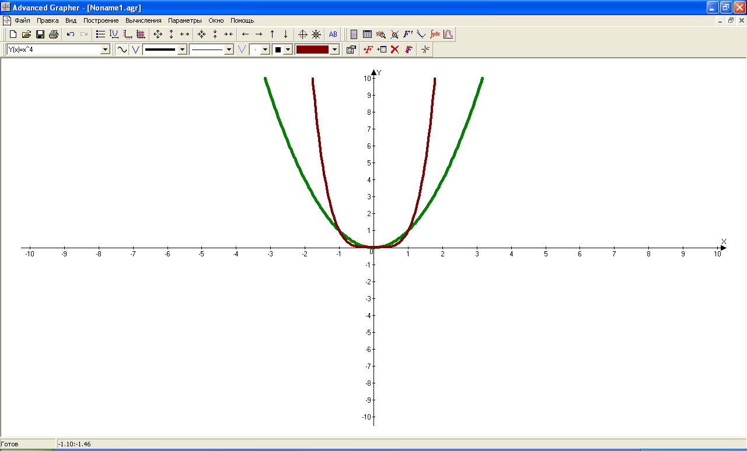
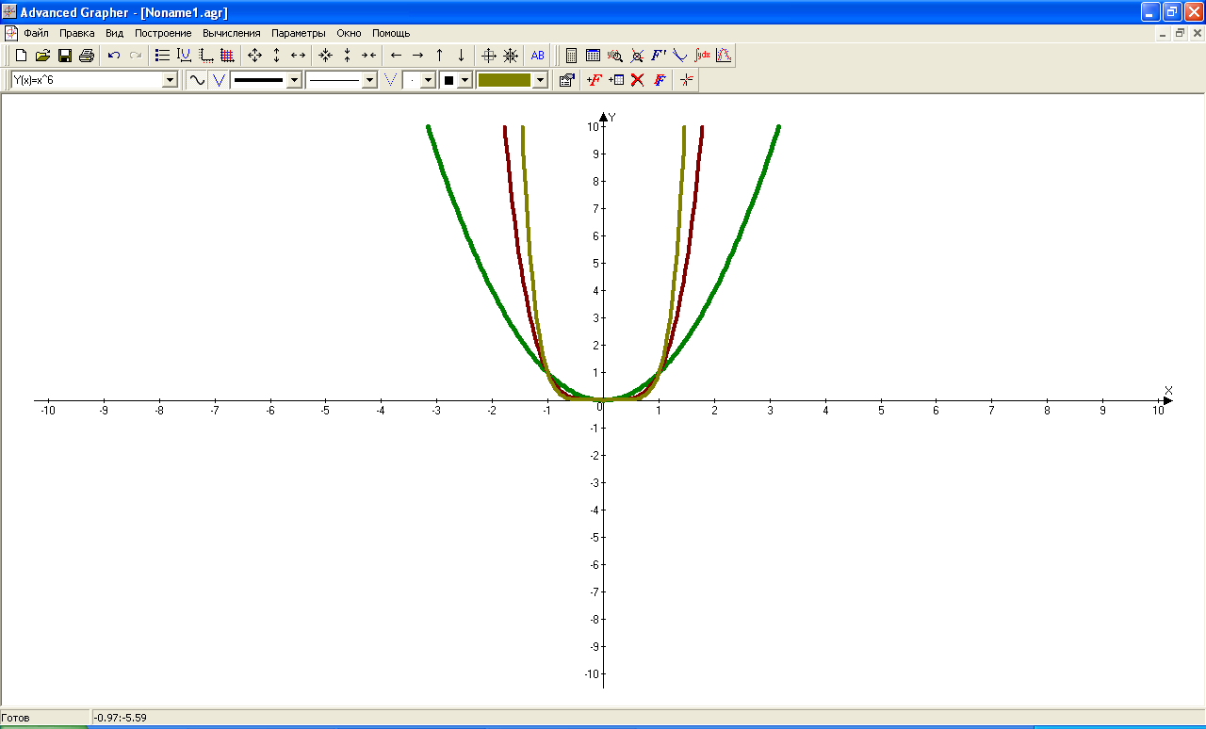
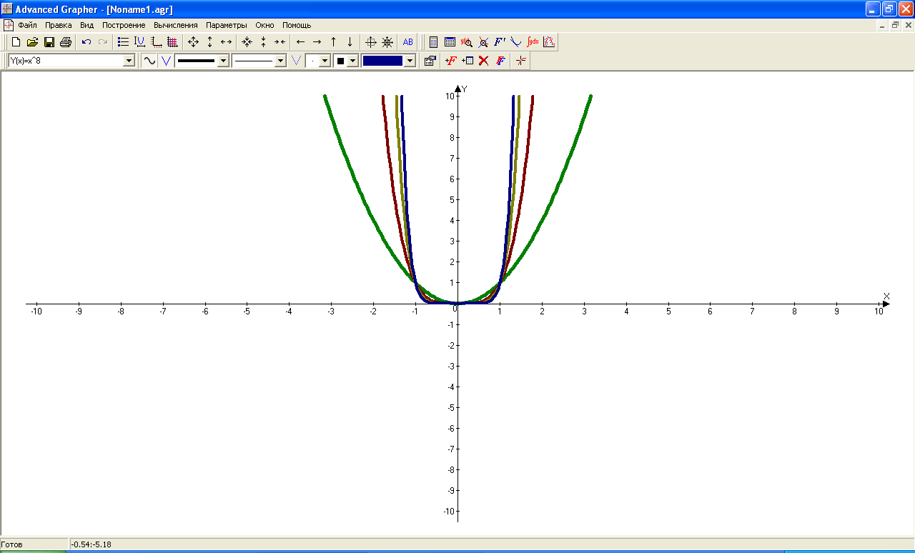
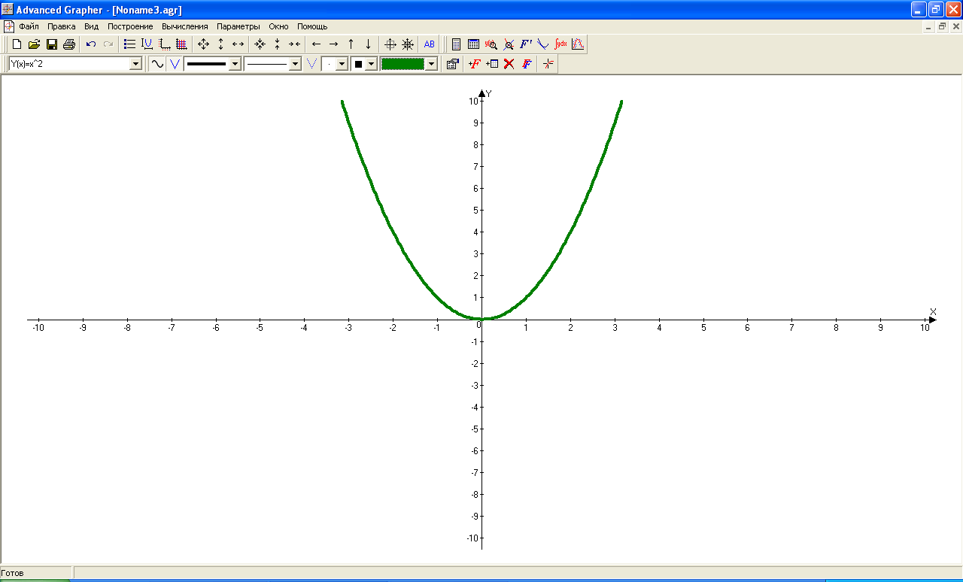
Функция у = х^{2n}
у = х²
у = х⁴
у = х⁶
у = х⁸

Slide 16
Пусть n = 3, 5, 7,… 2n+1
Функция у = х^{2n+1}
(2n+1 – нечетное число)

Slide 17
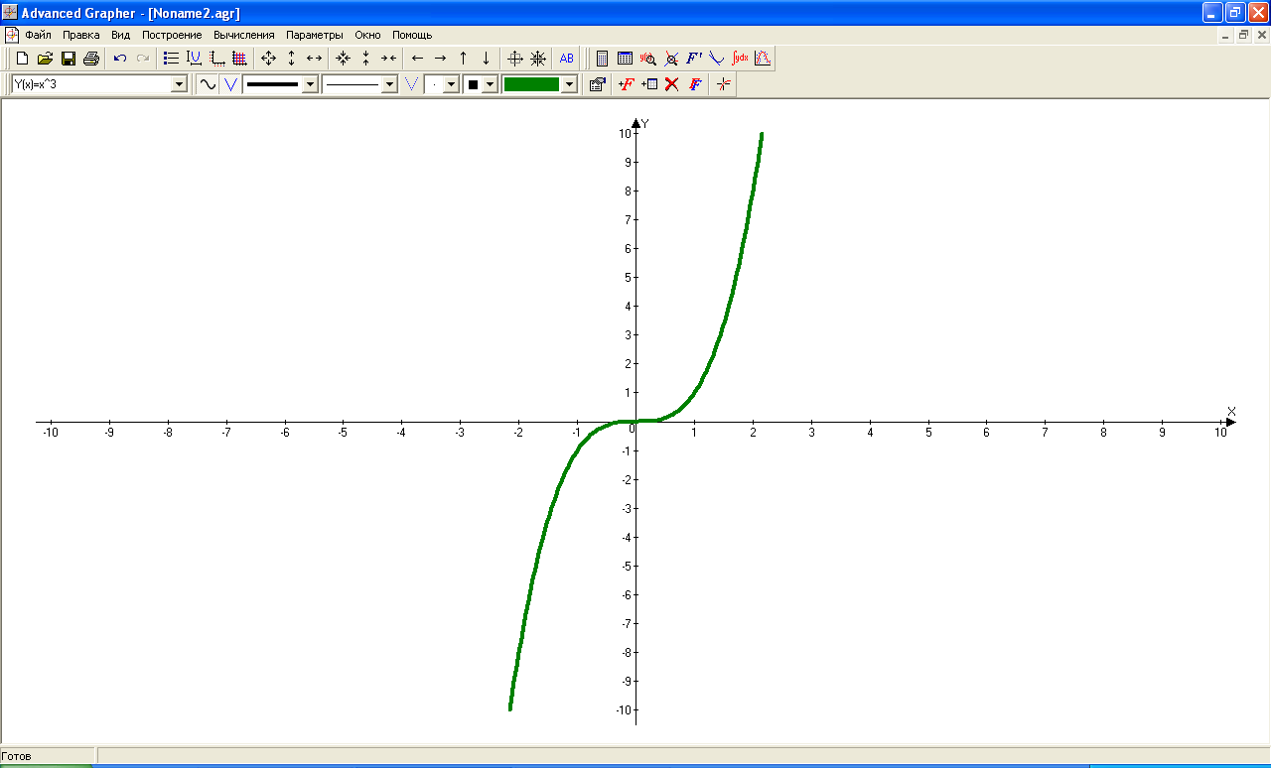
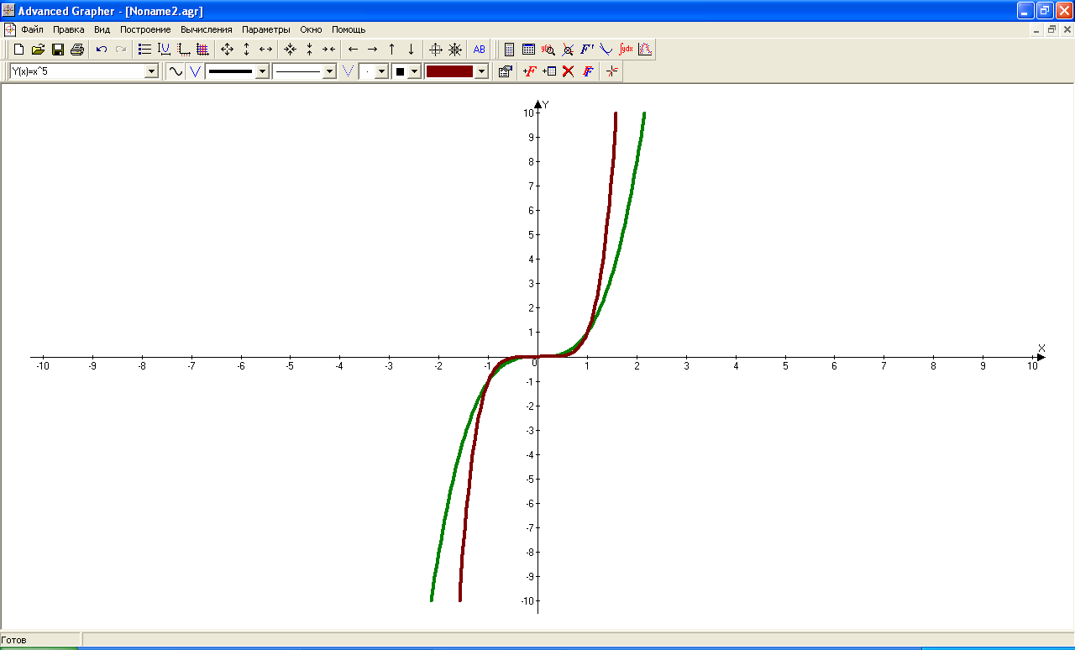
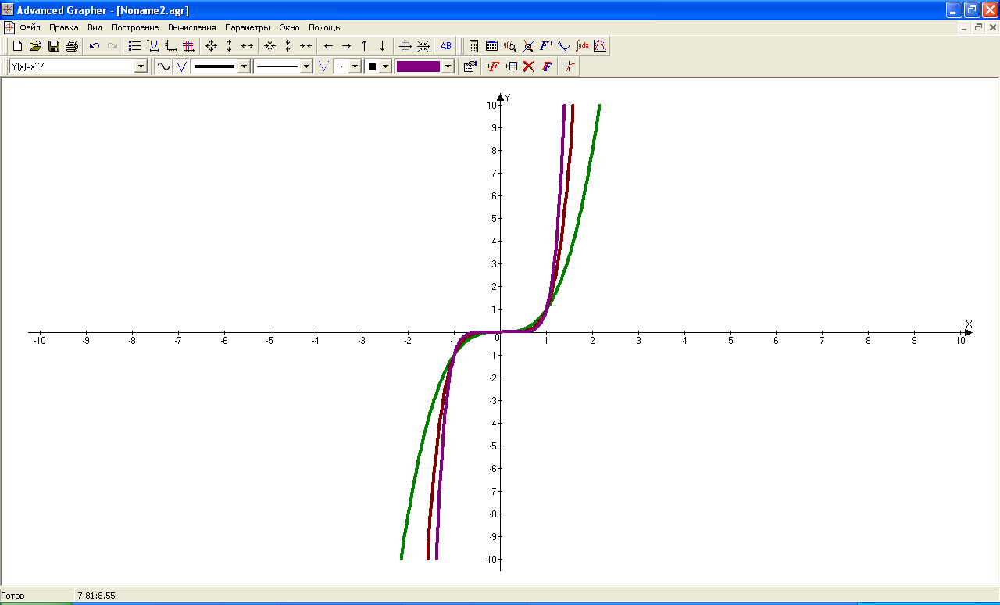
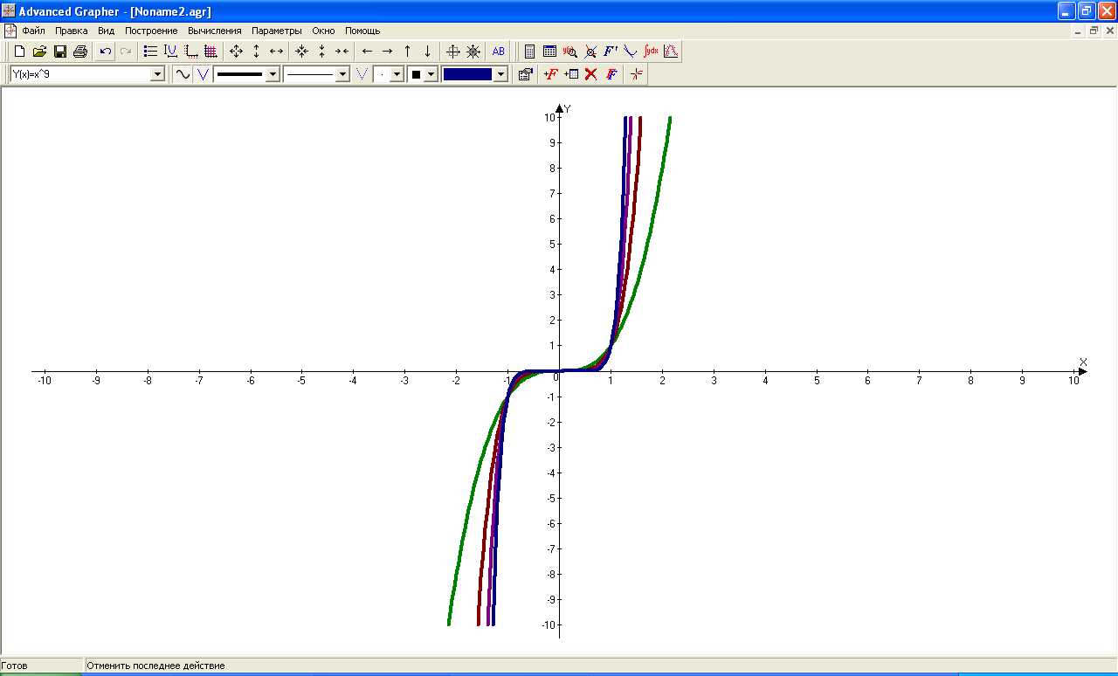
Функция у = х^{2n+1}
у = х³
у = х⁵
у = х⁷
у = х⁹

Slide 18
Домашнее задание:
лекция в тетради,
§11, п.1-4
№12.1(а, в),
12.2

